Slide 1
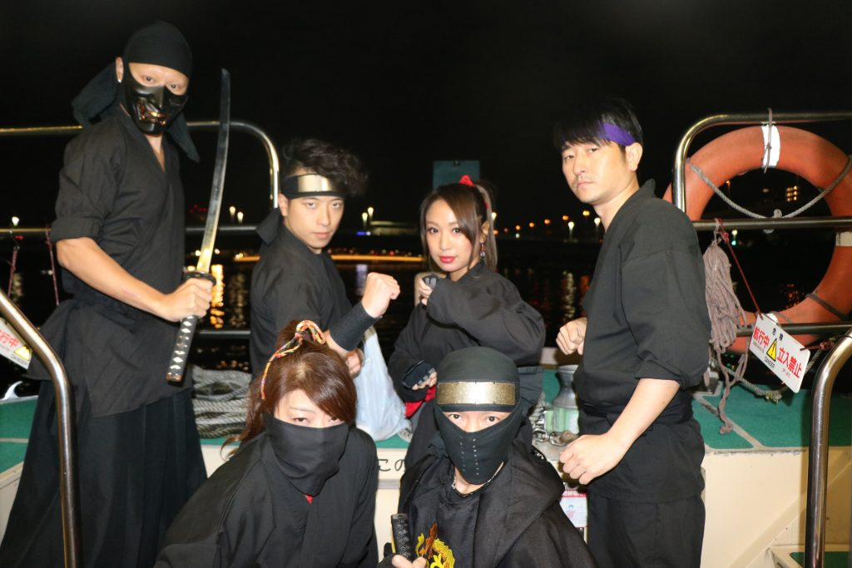
忍者パフォーマー
累計10,000件
300,000人以上のクルーズを実施
累計10,000件
300,000人以上のクルーズを実施
船内コンテンツ
全国各地で活躍する
プロの忍者パフォーマーが、
忍びの技を船上で披露します！
©biz-cruise｜1

Slide 2
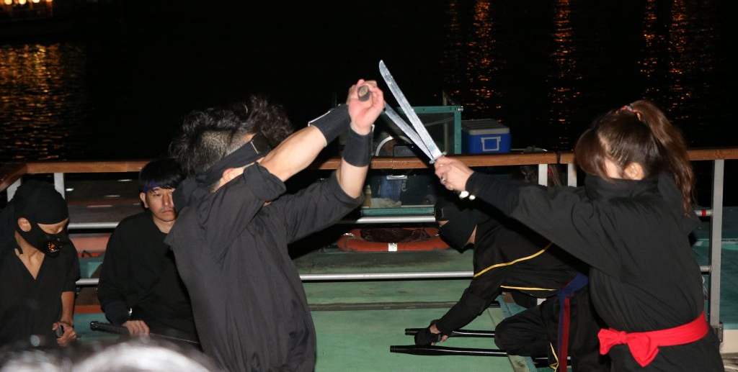
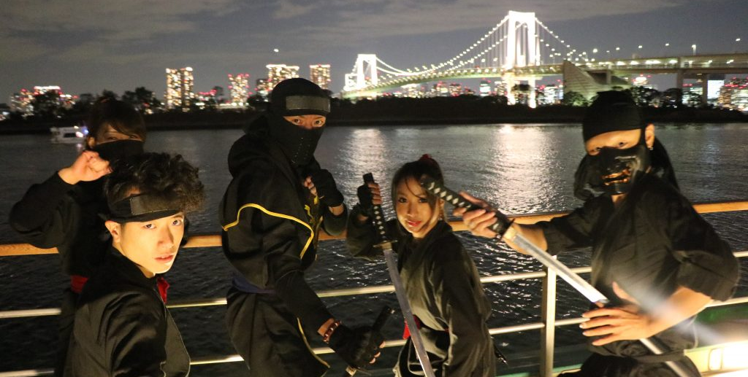
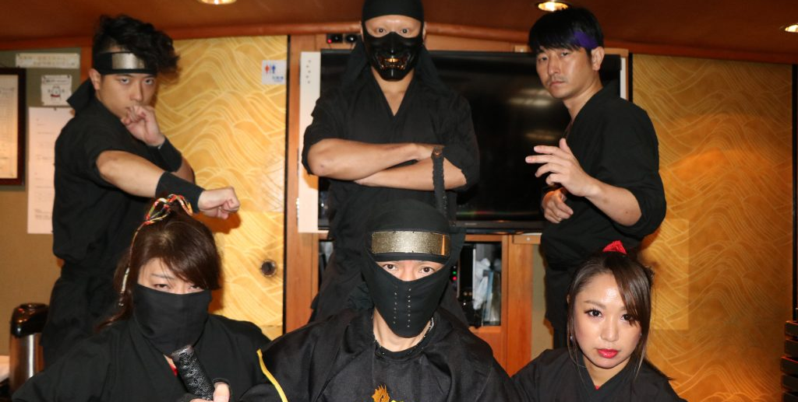
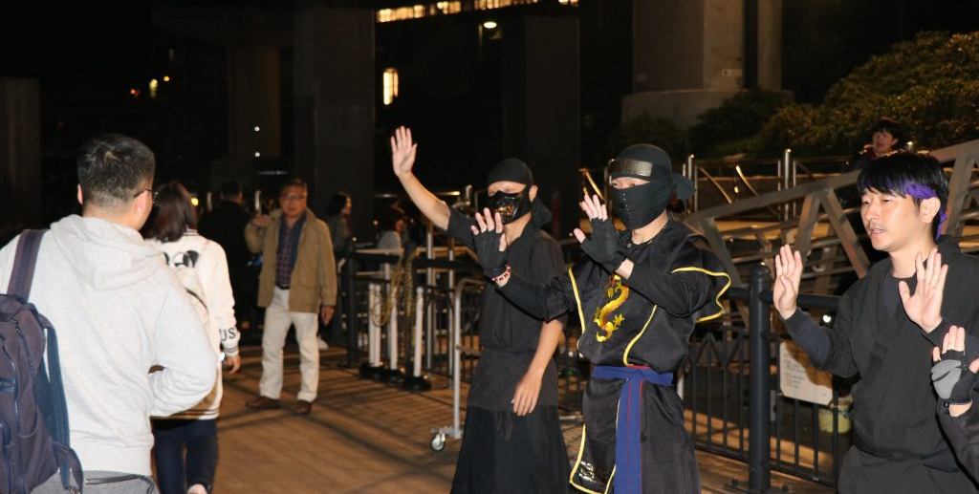
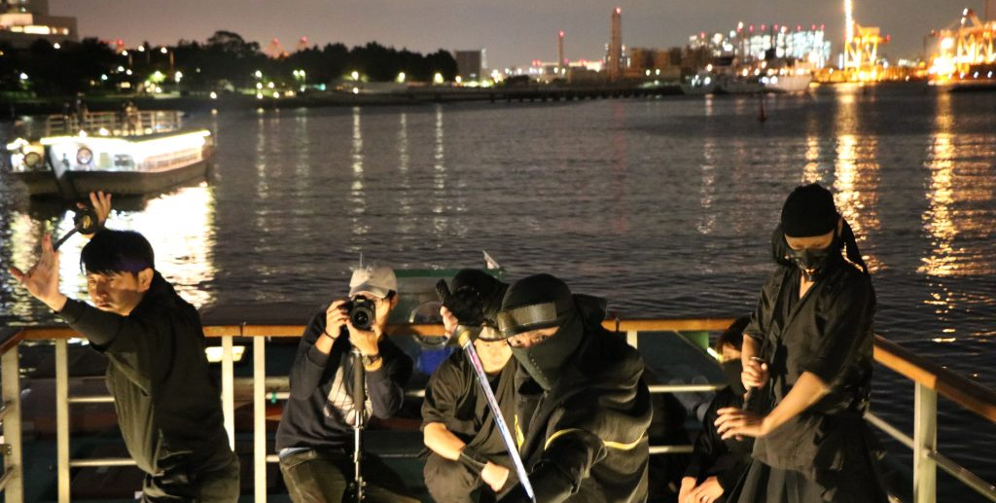
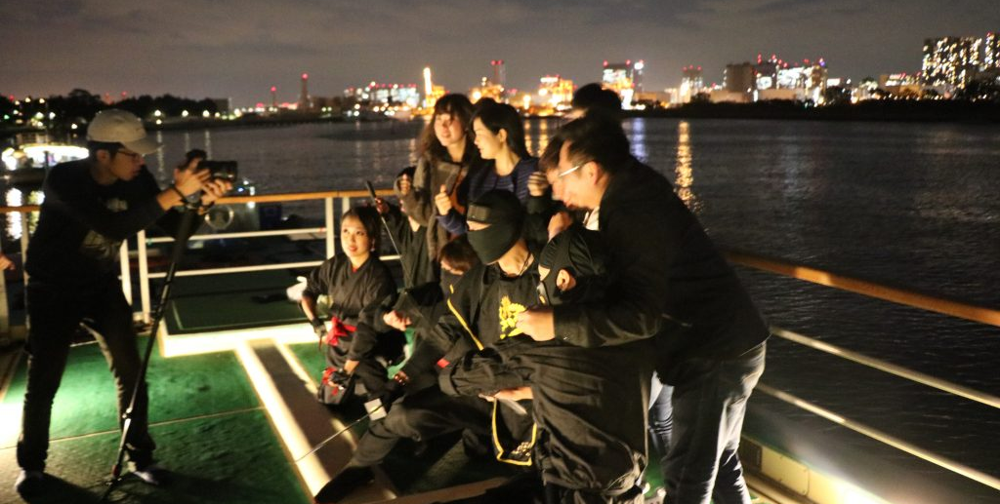
忍者パフォーマー
全国各地で活躍するプロの忍者パフォーマーが、忍びの技を船上で披露します！
彼らは日本伝統の忍者の技を現代に伝えるため、世界中の人々や子供たちに本物の忍者パフォーマンスを披露するために結成されたプロ集団です。
屋形船で海外からのお客様をもてなす際にも最適なオプションです。
Ninja Performer
2階デッキの有る船でしたら、闇夜に映える忍者ならではの演武を披露してくれます。
パフォーマンスの後はお客様との写真撮影サービスもお任せください。一生の記念になる写真が撮れること間違いなしです。インバウンド旅行や海外の方の接待はもちろん、老若男女問わずお楽しみいただける忍者パフォーマンスを船上でご堪能下さい。
クルーザーによっても披露可能な技は異なりますので、担当のコンシェルジュまでお問い合わせください。
参考価格：4名165,000円～

Slide 3
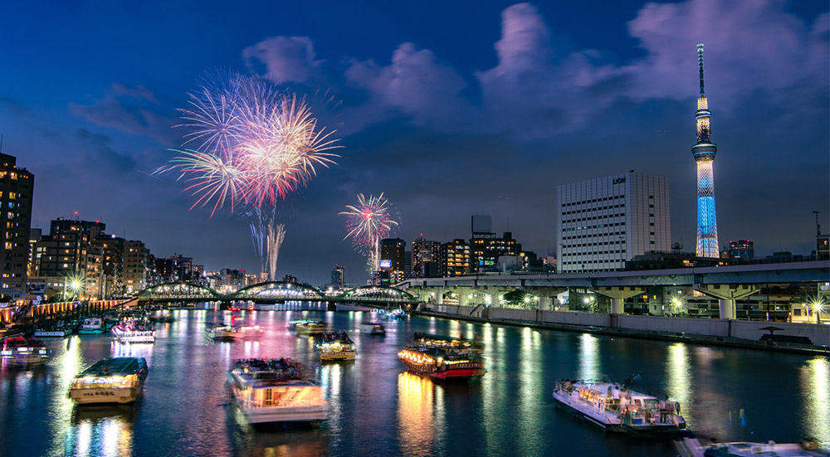
















About biz-cruise
ハイレベルなクルーザーとお料理、 特別な演出オプションを組み合わせ、 企業 イベントに相応しいクルーズをご提供しています。
創立記念や特別な日の祝賀会から懇親会まで、 企業イベントのすべてを船上で 忘れられない記念日として演出いたします。
貸切クルーザーで実現する、 非日常的な空間と時間は、 同僚やクライアントと の絆を深め、 新たな可能性に満ちた未来へと舵を切る場所です。
貴社の大切な 瞬間を、息をのむような美しい船上の景色と共にお過ごしください。
累計
10,000件以上
300,000人以上のグルーズ実績
ビズクルは累計10,000件以上のクルーズ実績を誇るAnniversary cruiseが運営しています。
どのような企業イベントでもビズクルにお任せください!
お取引先実績
About biz-cruise
©biz-cruise｜3

Slide 4

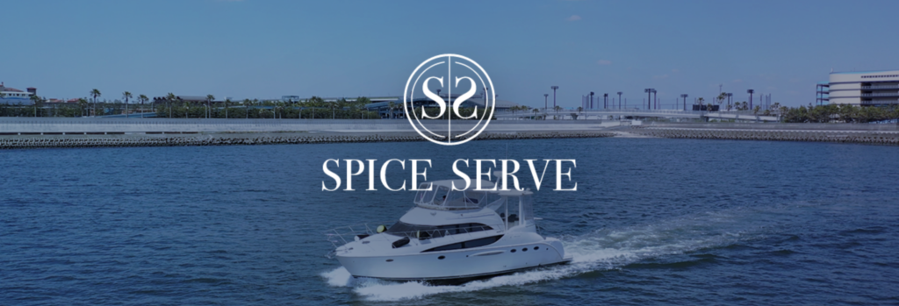


ホワイトペーパーをご覧いただき、誠にありがとうございます。
Contact
Company Profile
お気軽にお問い合わせください
運営会社
クルージングの企画・演出 料理などプランから
弊社コンシュルジュが完全サポートいたします。
初めてのクルージングでもご安心ください。
株式会社SPICE SERVE (SPICE SERVE Co.,Ltd.)
〒108-0022 東京都港区海岸3-18-21 ブライトイースト芝浦1F
東京都知事登録旅行業第2-6879号保有／
旅客不定期航路事業許可登録関東不第1205号 (東京港)／関東不第6013号 (横浜港)
無料
24時間
受付中
  お問い合わせ・プラン作成はこちらから
無料
配布中
  ホワイトペーパー一覧はこちらから
03-6809-6455
クルーザー一覧・船内コンテンツ・事例・サービス紹介
ビズクルは累計10,000件以上のクルーズ実績を誇る Anniversary cruise（株式会社SPICE SERVE ）が運営しています。
どのような企業イベントでもビズクルにお任せください!
©biz-cruise｜4

